Slide 1
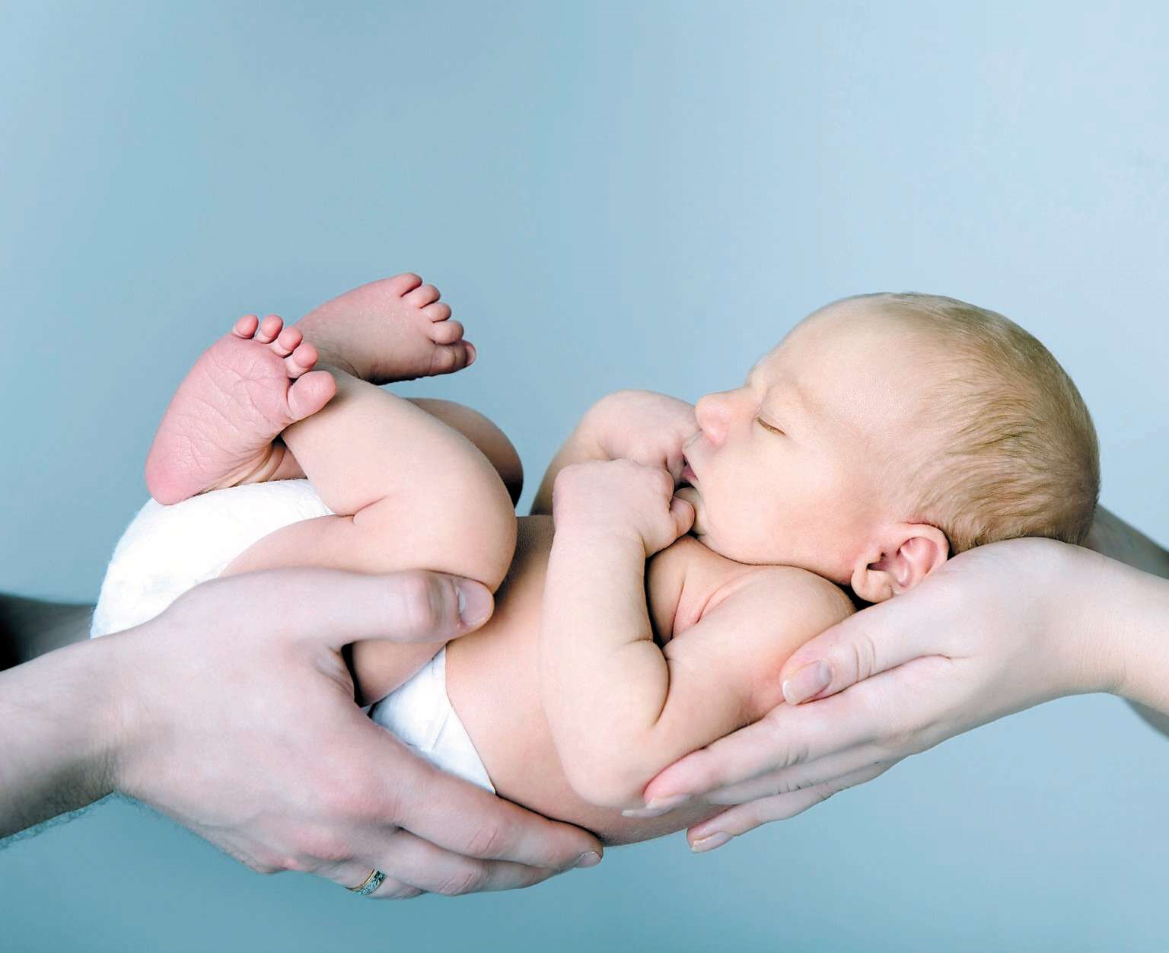
הנקה

Slide 2
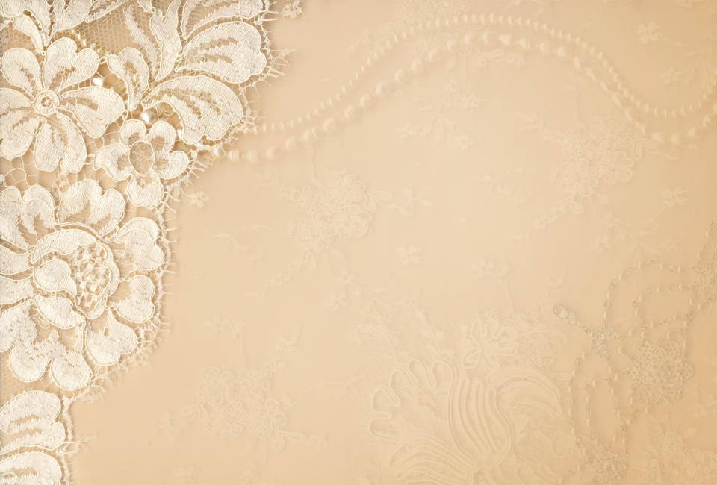
חלב האם מאז ומעולם היה המזון הטבעי והטוב ביותר לתינוק, עם התקדמות הפיתוח והמדע נכנסו לחיינו תחליפי החלב שאמורים להחליף את חלב האם במקרים שבהם האם לא רוצה או לא יכולה להניק. לצערנו תחליפי החלב הביאו לירידה דרסטית בהיקף ההנקה הבלעדית בעיקר בקרב אימהות לתינוקים מגיל חודשיים עד שישה חודשים ובעיקר בשלב החזרה לעבודה.

Slide 3
​
מצגת זו נועדה לתת לך כלים שונים שיקלו עליך את ההנקה, המצגת כוללת טיפים והסברים מפורטים על אופן השאיבה, כמויות מדויקות, רשימה מהיכן ניתן להשיג את הציוד הנדרש וכיצד עליך לשמור עליו נקי .​
זכרי שההנקה היא מאמץ גדול, אך כולם יודעים שאין תחליף להנקה ושמאמץ זה בסופו של דבר משתלם הן לך והן לתינוקך.​
בהצלחה רבה!​

Slide 4
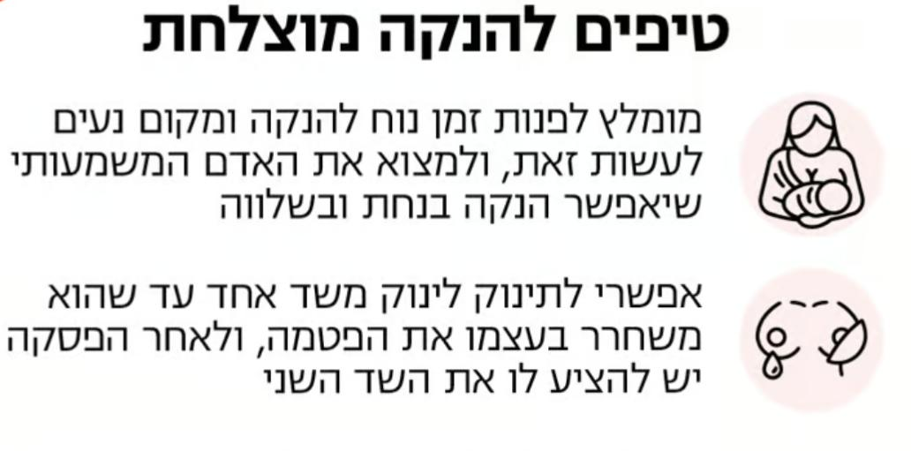
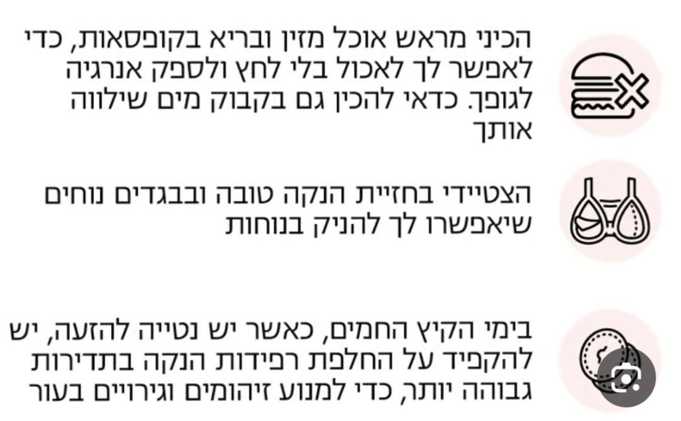

Slide 5
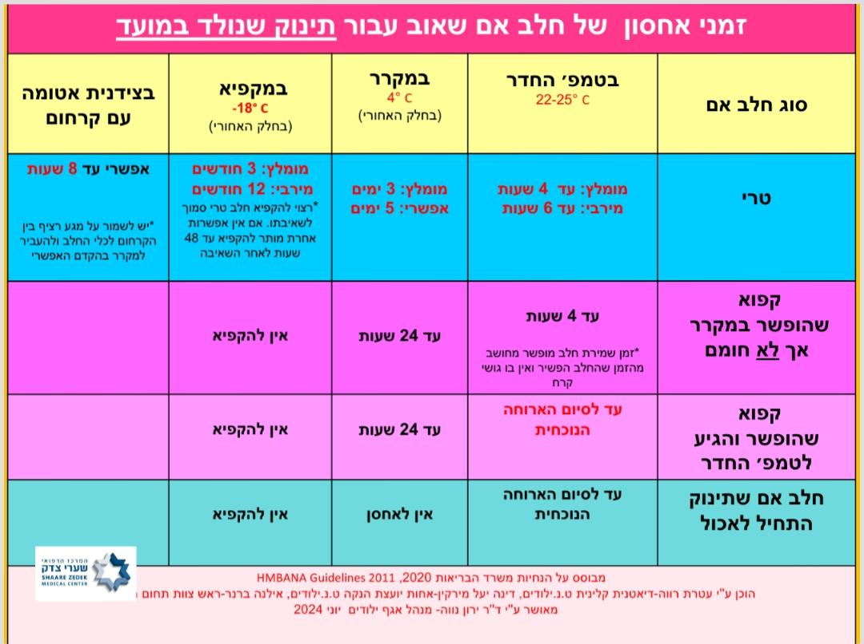

Slide 6
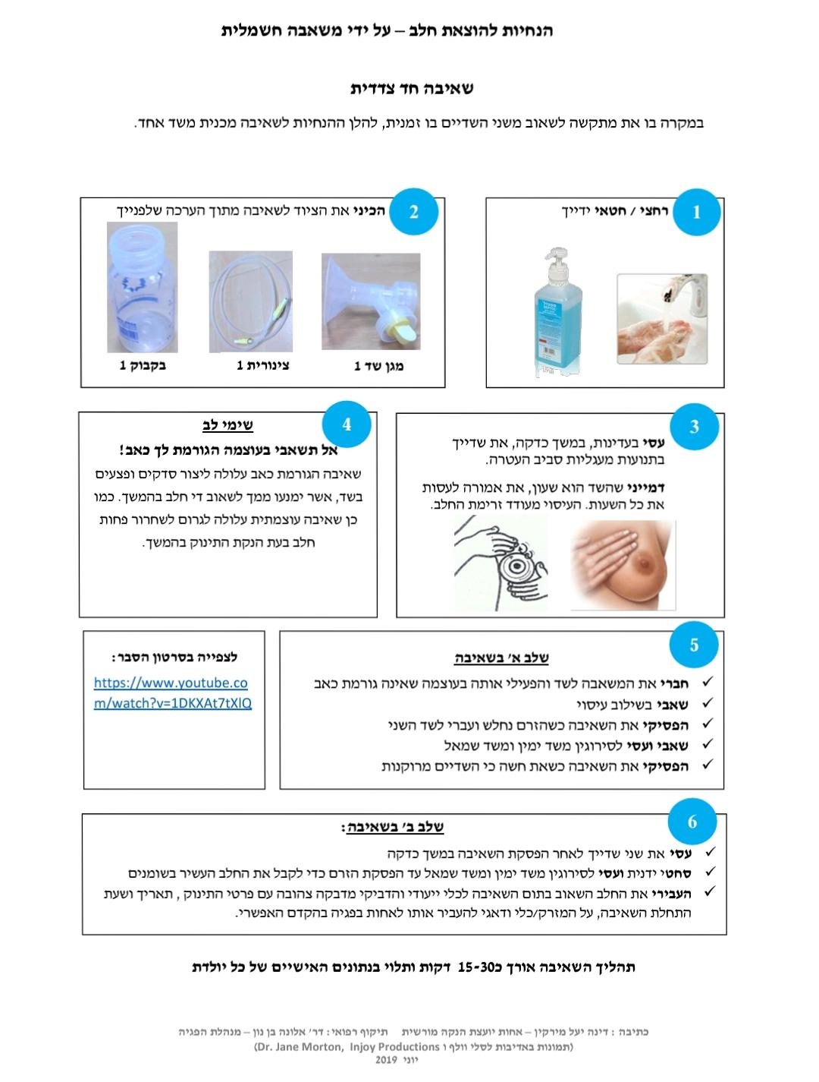
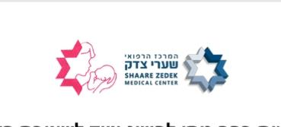
הנחיות להוצאת חלב – על ידי משאבה חשמלית שאיבה חד צדדית במקרה בו את מתקשה לשאוב משני השדיים בו זמנית, להלן ההנחיות לשאיבה מכנית משד אחד. תהליך השאיבה אורך כ15-30 דקות ותלוי בנתונים האישיים של כל יולדת כתיבה : דינה יעל מירקין-אחות יועצת הנקה מורשית תיקוף רפואי: דר' אלונה בן נון – מנהלת הפגיה )תמונות באדיבות לסלי וולף ו Dr. Jane Morton, Injoy Productions) יוני 2019

Slide 7
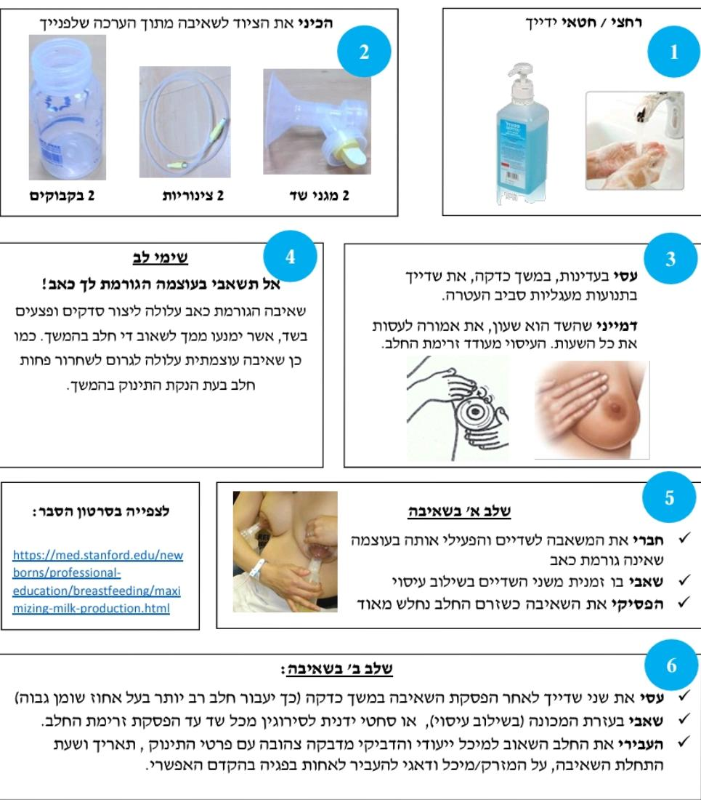

הנחיות להוצאת חלב – על ידי משאבה חשמלית (המשך) שאיבה דו צדדית השיטה המוסברת להלן, משלבת עיסוי השד ושאיבה מכנית ומורכבת משני שלבים. השאיבה באופן זה תעזור לך להעלות את כמות ואיכות החלב כבר מהשלב הראשון. שאיבה דו צדדית מגבירה את כמויות החלב ומשמרת את הכמות לאורך זמן, ביחס לשאיבה מצד אחד. תהליך השאיבה אורך כ15-30 דקות ותלוי בנתונים האישיים של כל יולדת כתיבה : דינה יעל מירקין – אחות יועצת הנקה מורשית תיקוף רפואי : דר' אלונה בן נון – מנהלת הפגיה )תמונות באדיתלסלי וולף ו Dr. Jane Morton, Injoy Productions) יוני 2019 המרכז הרפואי שערי צדק

Slide 8
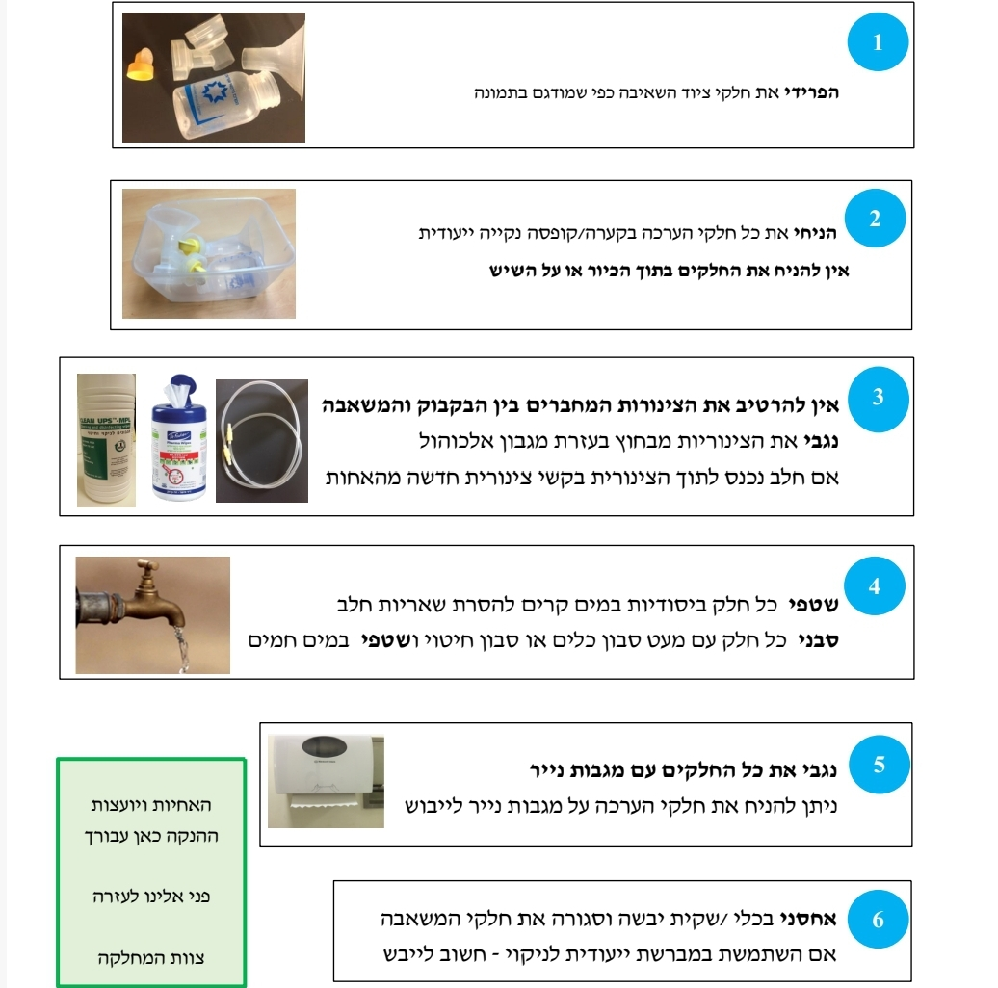
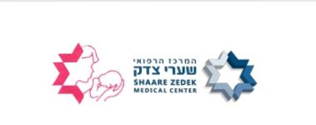
ניקוי חלקי משאבת חלב לאחר שימוש :
לאחר כל שאיבה יש לנקות את ציוד השאיבה.
ניקוי על פי ההנחיות ימנע אפשרות להעברת זיהומים העלולים להיווצר במקומות בהם נותרו שאריות חלב

Slide 9
הידעת?!? הנקה-רפואה מונעת לכל החיים
יתרונות ההנקה עבור אמהות:
מפחית את הסיכון לחלות בסרטן שד. נשים המיניקות להפחית את הסיכון שלהם לפתח סרטן שד על ידי ככל 25 אחוזים. הירידה בסיכון לסרטן מגיעה באופן יחסי משך החיים המצטבר של הנקה. כלומר, חודשים ואף שנים אמא breastfeeds הסיכון שלה ללקות בסרטן השד.
מפחית את הסיכון של הרחם וסרטן השחלות. אחת הסיבות להשפעות הנלחמים בסרטן ההנקה היא שרמות האסטרוגן נמוכים במהלך ההנקה. הוא חשב פחות אסטרוגן הזמין כדי לעורר את הציפוי הפנימי של רקמת שד הרחם ואולי גם, פחות את הסיכון של רקמות א לו הופך סרטני.
מפחית אוסטיאופורוזיס. ללא הנקה לנשים יש סיכוי גבוה פי ארבעה לפתח אוסטאופורוזיס מאשר נשים מנקות נוטים יותר לסבול שברים בירך בשמם שלאחר גיל המעבר.
מקדם בריאות רגשית. לא רק הנקה להועיל הגוף של אמא, זה גם יתרונות דעתה. מחקרים מראים כי אמהות מניקות להראות פחות לאחר לידה חרדה ודיכאון מאשר אמהות האכלה-נוסחה.
מסייע בירידה במשקל לאחר הלידה. אמהות מיניקות הדגים הפחתה גדולה יותר באופן משמעותי היקף הירך יותר שומן הפסד ידי הלידה חודש בהשוואה לא מהות האכלה-נוסחה. אמהות מיניקות נוטות להיות בעלי תשואה מוקדם למשקל טרום בהריון שלהם.

Slide 10
לסיכום:
אנו נושאות תקוה, כי עבודה זו תביא לקידום ולשיפור בנושא ההנקה בקרב האוכלוסיות השונות. אנו מאמינות כי שינוי יכול להתחיל מצעד קטן, הנגשת מידע והעלאת מודעות ובהם עוסקת עבודה זו. חלב אם הוא הרבה מעבר ל'מזון'- ויכול לייצר תנועה רחבה יותר של בריאות כלל-חברתית, הפחתת מחלות, תודעה ציבורית נכונה וגידול אוכלוסייה בריאה.

Slide 11
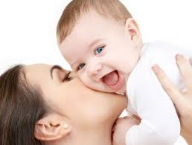
בהצלחה!!!

Slide 12

בבילוגרפיה:
דינה יעל מירקין-אחות יועצת הנקה מורשית תיקוף רפואי: דר' אלונה בן נון – מנהלת הפגיה )תמונות באדיבות לסלי וולף ו Dr. Jane Morton, Injoy Productions) יוני 2019.
https://www.academia.edu/22875044/%D7%90%D7%9E%D7%94%D7%95%D7%AA_%D7%A2%D7%91%D7%95%D7%A8_%D7%94%D7%94%D7%A0%D7%A7%D7%94_%D7%99%D7%AA%D7%A8%D7%95%D7%A0%D7%95%D7%AA
תמונות https://www.israelhayom.co.il/article/527535?amp=1

